Slide 1

مـــادة الحــاســــوب
المرحــلة الأولى
اساسيات الحاسوب والانترنت (أوفيس 2010)
م. م. احمد رمزي

Slide 2
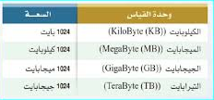
- الفصل الأول / أساسيات الانترنت
المحاضرة السادسة
12- معدل نقل البيانات:
ويعرف بالسرعة التي يمكن ان تنتقل البيانات بها من جهاز الى اخر، او من موقع الى اخر. وغالباً ما يتم قياس معدلات نقل البيانات في ميكا بت (مليون بت) في الثانية (Mbps) او ميكا بايت (مليون بايت) في الثانية (MBps).

Slide 3

- الفصل الأول / أساسيات الانترنت
المحاضرة السادسة
12- الانتاجية throughput:
هو تعبير اخر عن نقل البيانات.
وتشير الى مدى إمكانية نقل البيانات من موقع الى اخر في فترة من الوقت.
يستخدم لقياس أداء محركات الأقراص الصلبة وذاكرة الوصول العشوائي، والانترنت وشبكة الاتصالات.

Slide 4

- الفصل الأول / أساسيات الانترنت
المحاضرة السادسة
13- البريد الالكتروني (E-mail):
هو نظام لتبادل الرسائل بين مستخدمي الانترنت، ومن الممكن الحصول على بريد الكتروني من عدة مواقع التي تمنح حساباً بريدياً مجانياً.

Slide 5

- الفصل الأول / أساسيات الانترنت
المحاضرة السادسة
13- أ/ مميزاته البريد الالكتروني:
1- السرعة في وصول الرسائل الالكترونية.
2- إمكانية ارفاق ملفات مع الرسائل.
3- الكلفة مجانية في ارسال واستلام الرسائل.
4- وجود سعة خزنية لصندوق البريد.
5- إمكانية ارسال واستلام الرسائل الالكترونية من والى موقع اخ.
6- اصبح بديلاً عن خدمات أخرى مثل الفاكس.

Slide 6
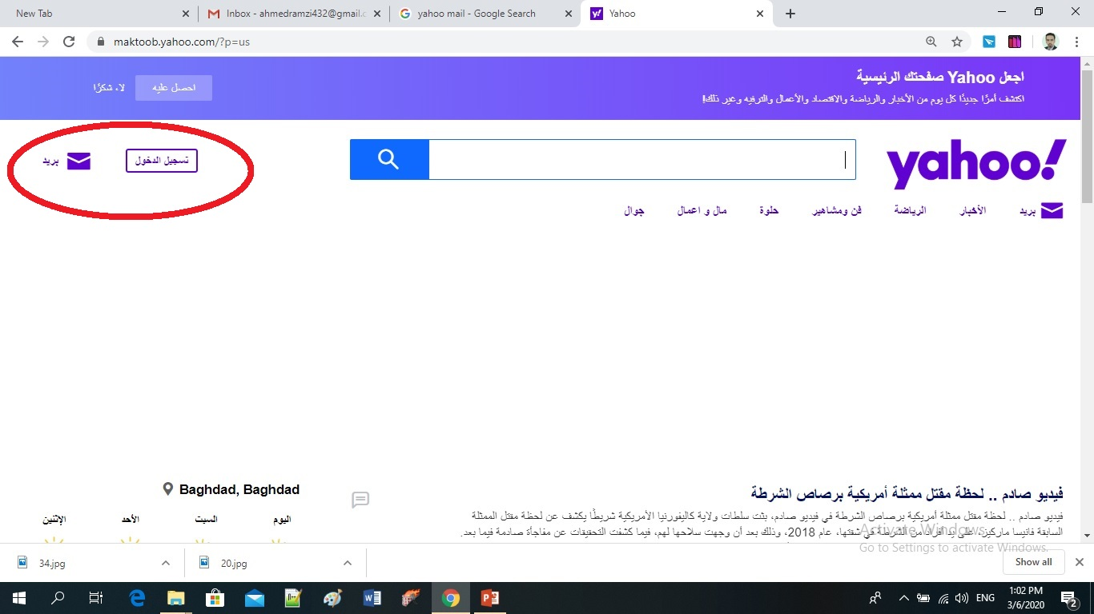
- الفصل الأول / أساسيات الانترنت
المحاضرة السادسة
13- ب/ الدخول الي البريد الالكتروني:
- الاشتراك في موقع الكتروني مثل :
google.com
  Yahoo.com
  وسنتابع بالصور خطوة بخطوة الية عمل بريد الكتروني والدخول للبريد.
  بهذه الصورة يجب الذهاب الى الصفحة الرئيسية للموقع (www.yahoo.com) هي نرى نافذة الدخول الى البريد الالكتروني ومؤشر باللون الأحمر.

Slide 7
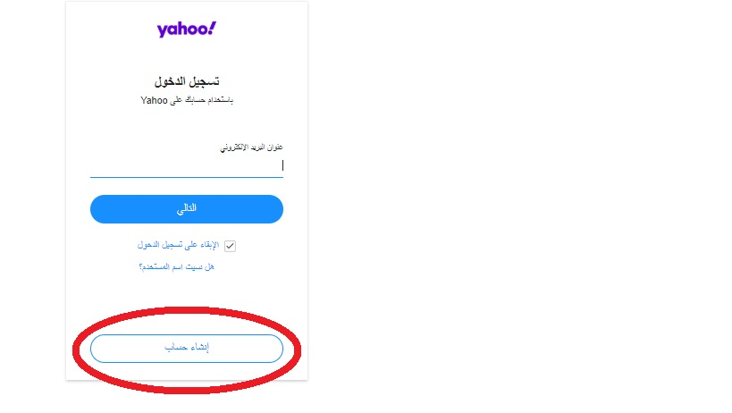
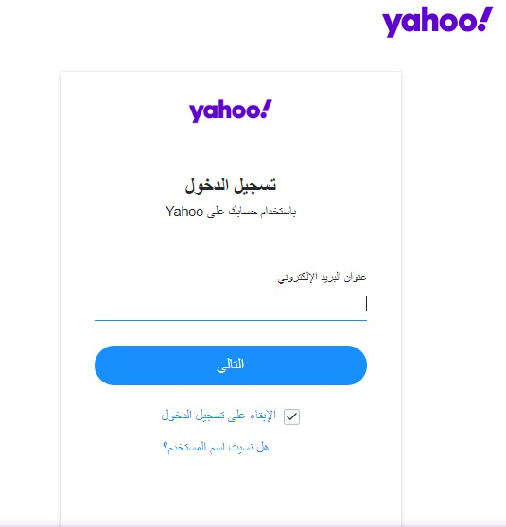
- الفصل الأول / أساسيات الانترنت
المحاضرة السادسة
في حال عدم توفر حساب بريدي نذهب الى انشاء حساب.
بعد الضغط على (تسجيل الدخول) للدخول الى البريد الالكتروني نرى النافذة التالية.

Slide 8
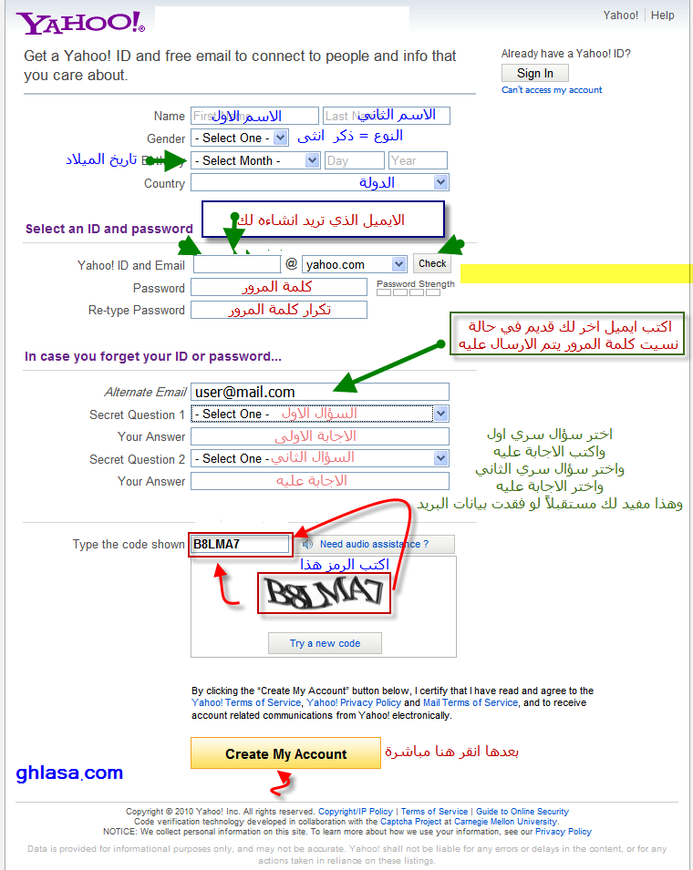
- الفصل الأول / أساسيات الانترنت
المحاضرة السادسة
- في هذه النافذة مجموعة من المعلومات، نقوم بملئ جميع المعلومات المطلوبة لعمل الحساب البريدي ومن الضروري كتابة البريد الالكتروني وكلمة السر والسؤال الذي يتم اختياره للتاكد.

Slide 9
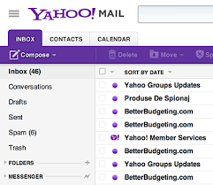
- الفصل الأول / أساسيات الانترنت
المحاضرة السادسة
وبعد عمل حساب بريدي يتم الدخول الى صندوق الوارد، والذي سيظهر هو ما في الصورة.

Slide 10
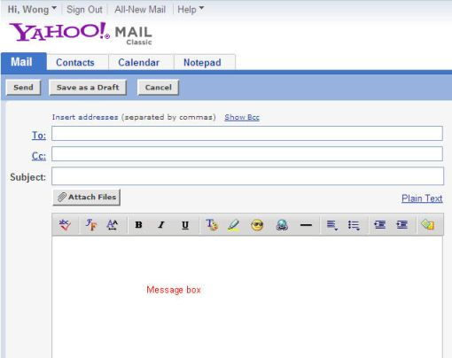
- الفصل الأول / أساسيات الانترنت
المحاضرة السادسة
لارسال رسالة جديدة نضغط على (new) والتي سنرى تفاصيل المعلومات التي تحتويها.

